Slide 1


STŘEDNÍ ŠKOLA STAVEBNÍ A TECHNICKÁ
Ústí nad Labem, Čelakovského 5, příspěvková organizace
Páteřní škola Ústeckého kraje
Means of transport
VY_22_INOVACE_01_21
Projekt MŠMT | EU peníze středním školám
Název projektu školy | ICT do života školy
Registrační číslo projektu | CZ.1.07/1.5.00/34.0771
Šablona | II/2
Sada | 01
Anotace | Dopravní prostředky – slovní zásoba
Klíčová slova | Ferry, aircraft, bus, advantages, disadvantages
Předmět | Anglický jazyk
Autor, spoluautor | Mgr. Daniela Popperová
Jazyk | Anglický
Druh učebního materiálu | Prezentace, výklad, pracovní listy
Potřebné pomůcky | PC, dataprojektor
Druh interaktivity | Výklad pomocí prezentace, doplňování pracovního listu
Stupeň a typ vzdělávání | Střední škola
Cílová skupina | 1. ročník, žáci 15 – 16 let
Speciální vzdělávací potřeby | ne
Zdroje | Seznam viz poslední strana

Slide 2
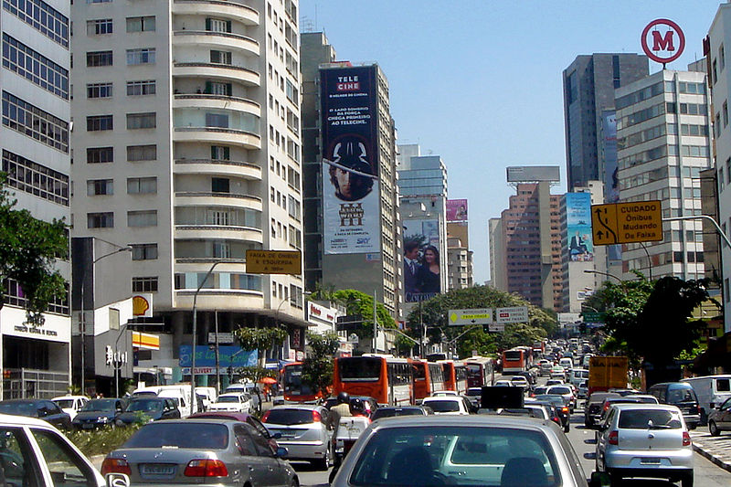
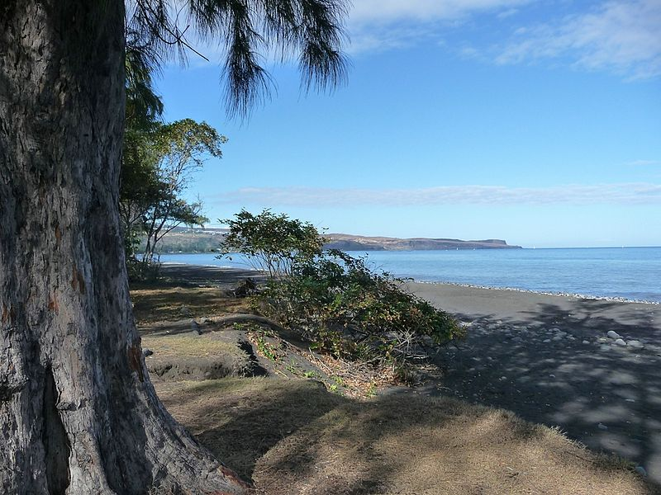
Travelling
STŘEDNÍ ŠKOLA STAVEBNÍ A TECHNICKÁ
Ústí nad Labem, Čelakovského 5, příspěvková organizace
Páteřní škola Ústeckého kraje
is very important part of our lives
People have to travel to school, work, for business and recreational purposes.

Slide 3
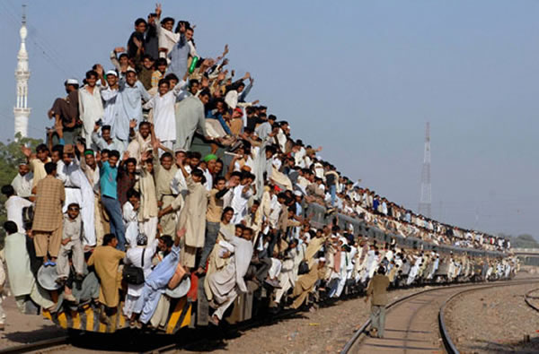
Means of transport
STŘEDNÍ ŠKOLA STAVEBNÍ A TECHNICKÁ
Ústí nad Labem, Čelakovského 5, příspěvková organizace
Páteřní škola Ústeckého kraje
On foot
Cycling
By car
By train
By bus
By airplane
By ship

Slide 4

On foot
STŘEDNÍ ŠKOLA STAVEBNÍ A TECHNICKÁ
Ústí nad Labem, Čelakovského 5, příspěvková organizace
Páteřní škola Ústeckého kraje
the most common way of travelling
Advantages: walking is environment-friendly and free of costs
Disadvantages: slow,
can be uncomfortable

Slide 5
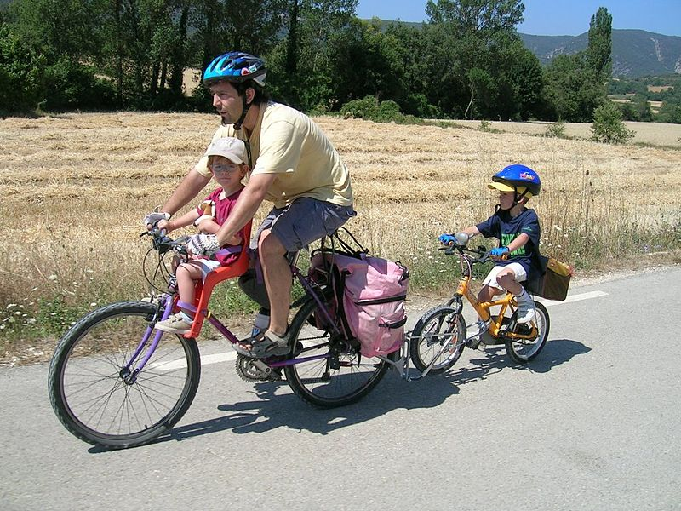
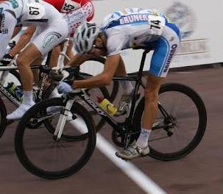
Cycling
STŘEDNÍ ŠKOLA STAVEBNÍ A TECHNICKÁ
Ústí nad Labem, Čelakovského 5, příspěvková organizace
Páteřní škola Ústeckého kraje
Advantages: inexpensive, environment-friendly and keeps us fit
Disadvantages: used only for shorter distances

Slide 6
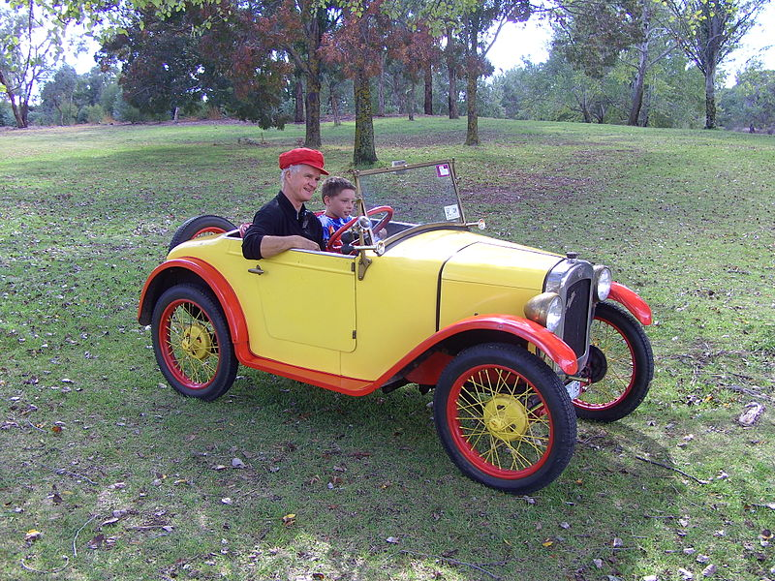
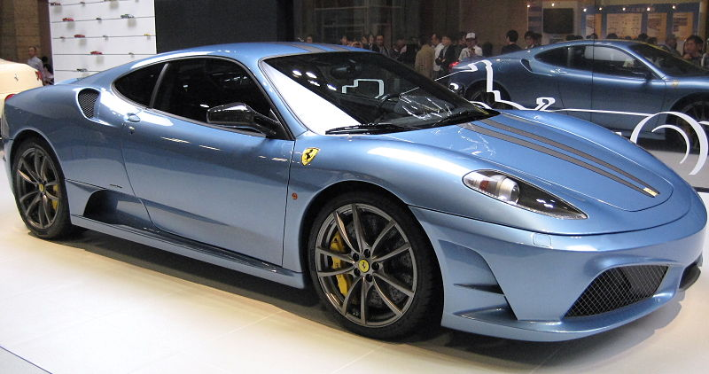
By car
STŘEDNÍ ŠKOLA STAVEBNÍ A TECHNICKÁ
Ústí nad Labem, Čelakovského 5, příspěvková organizace
Páteřní škola Ústeckého kraje
Advantages: fast and comfortable
Disadvantages : dangerous and it’s not environment-friendly

Slide 7
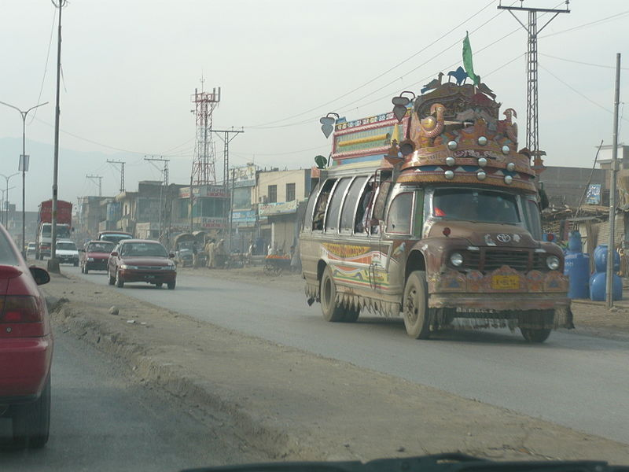
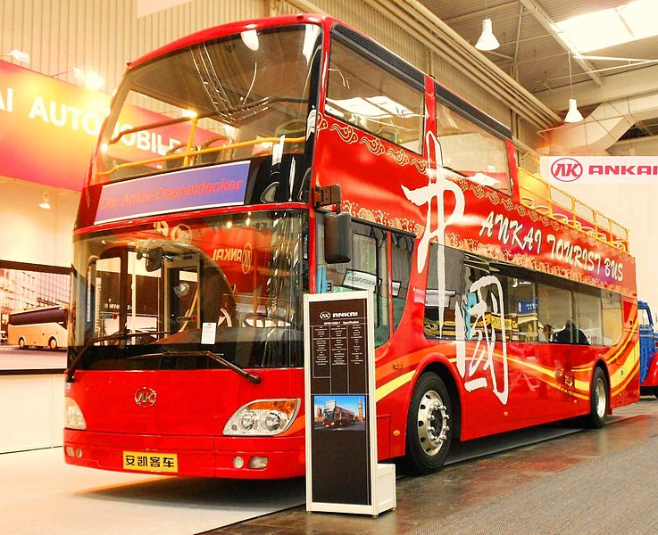
By bus
STŘEDNÍ ŠKOLA STAVEBNÍ A TECHNICKÁ
Ústí nad Labem, Čelakovského 5, příspěvková organizace
Páteřní škola Ústeckého kraje
Advantages: more environment-friendly than travelling by car
Disadvantages: not very comfortable and it is as dangerous as travelling by car

Slide 8
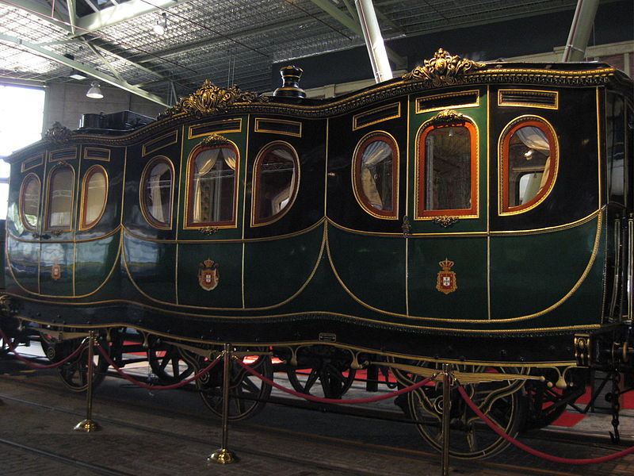
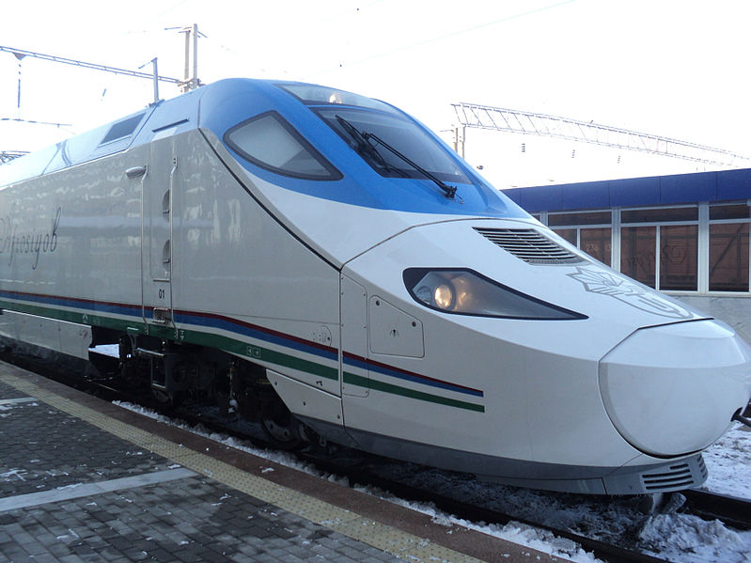
By train
STŘEDNÍ ŠKOLA STAVEBNÍ A TECHNICKÁ
Ústí nad Labem, Čelakovského 5, příspěvková organizace
Páteřní škola Ústeckého kraje
Advantages: comfortable, environment-friendly, safe and fast
Disadvantages: delays

Slide 9
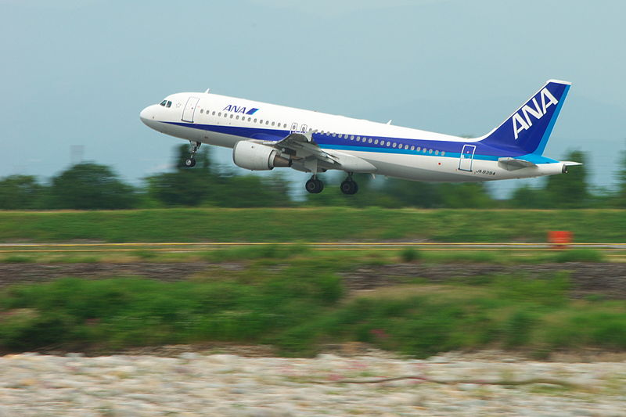
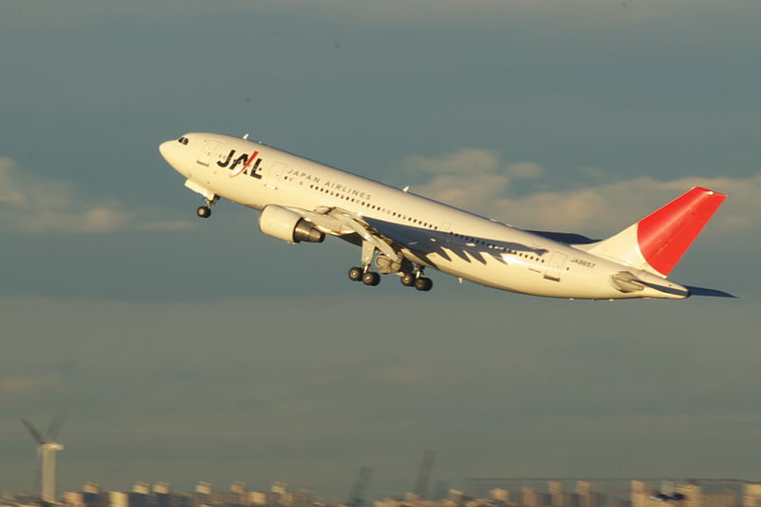
By airplane
STŘEDNÍ ŠKOLA STAVEBNÍ A TECHNICKÁ
Ústí nad Labem, Čelakovského 5, příspěvková organizace
Páteřní škola Ústeckého kraje
Advantages: statistically the safest means of transport, extremely fast, great for long distances
Disadvantages: expensive

Slide 10
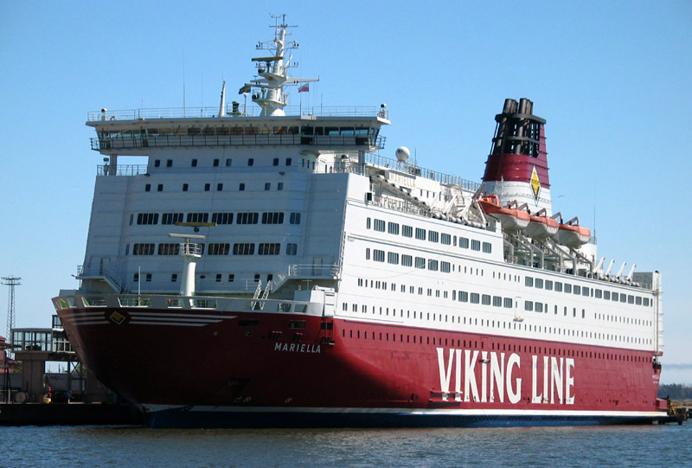
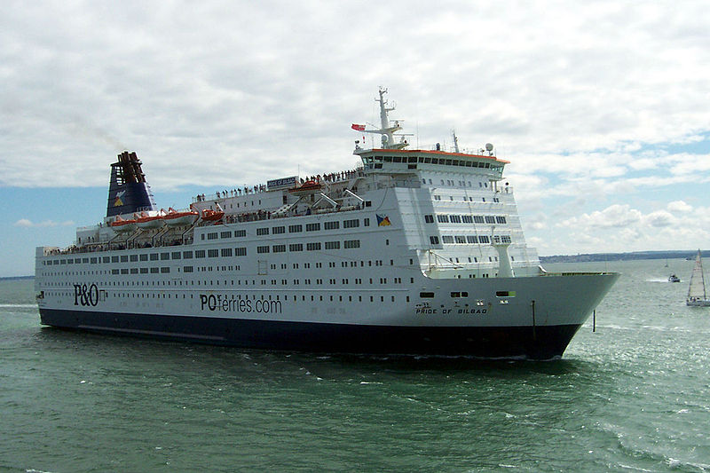
By ship
STŘEDNÍ ŠKOLA STAVEBNÍ A TECHNICKÁ
Ústí nad Labem, Čelakovského 5, příspěvková organizace
Páteřní škola Ústeckého kraje
Advantages: comfortable
Disadvantages: slow, you can be seasick

Slide 11
Exercises
STŘEDNÍ ŠKOLA STAVEBNÍ A TECHNICKÁ
Ústí nad Labem, Čelakovského 5, příspěvková organizace
Páteřní škola Ústeckého kraje
Are these statements true or false in your country?
Bus fares are more expensive than train fares.
Trains are not always punctual.
Going by train is faster than going by car.
Travelling by bus is more interesting than travelling by train

Slide 12
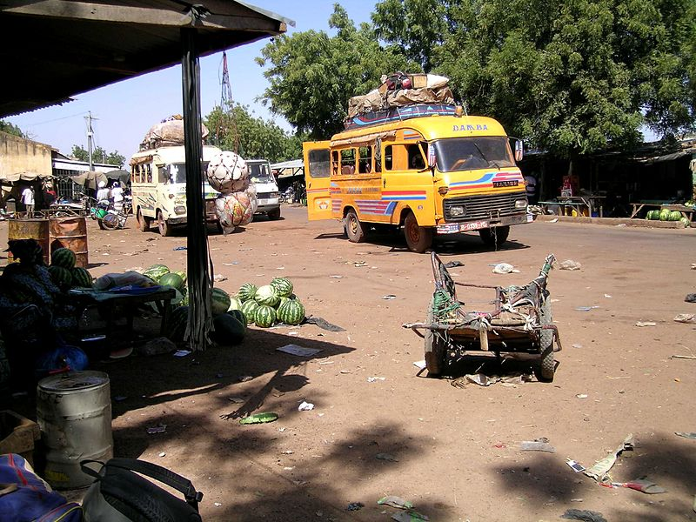
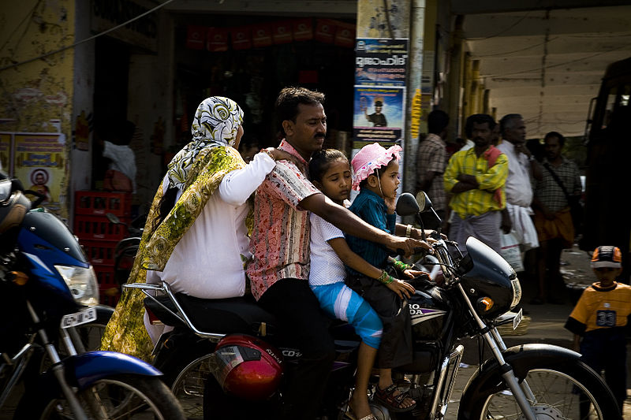
Questions
STŘEDNÍ ŠKOLA STAVEBNÍ A TECHNICKÁ
Ústí nad Labem, Čelakovského 5, příspěvková organizace
Páteřní škola Ústeckého kraje
Name at least five means of transport.
What are the advantages and disadvantages of travelling by car, train, bus and airplane?

Slide 13
Sources:
STŘEDNÍ ŠKOLA STAVEBNÍ A TECHNICKÁ
Ústí nad Labem, Čelakovského 5, příspěvková organizace
Páteřní škola Ústeckého kraje
[cit. 2013-03-16]. Dostupný pod licencí Creative Commons na WWW.
http://commons.wikimedia.org/wiki/File:Pakistan_train_surfing_piligrims.jpg?uselang=cs
[cit. 2013-03-16]. Dostupný pod licencí Creative Commons na WWW.
http://commons.wikimedia.org/wiki/File:Bord_de_mer_de_Saint_Paul_(3847233105).jpg
[cit. 2013-03-16]. Dostupný pod licencí Creative Commons na WWW.
http://commons.wikimedia.org/wiki/File:Traffic_jam_Sao_Paulo_09_2006_30a.jpg
[cit. 2013-03-17]. Dostupný pod licencí Creative Commons na WWW.
http://commons.wikimedia.org/wiki/File:Blender3D_NormalWalkCycle.gif
[cit. 2013-03-17]. Dostupný pod licencí Creative Commons na WWW.
http://commons.wikimedia.org/wiki/File:Bici_i_followme.JPG

Slide 14
STŘEDNÍ ŠKOLA STAVEBNÍ A TECHNICKÁ
Ústí nad Labem, Čelakovského 5, příspěvková organizace
Páteřní škola Ústeckého kraje
[cit. 2013-03-17]. Dostupný pod licencí Creative Commons na WWW.
http://commons.wikimedia.org/wiki/File:Ciclista_u23_su_Ridley.jpg
[cit. 2013-03-17]. Dostupný pod licencí Public domain na WWW.
http://commons.wikimedia.org/wiki/File:Ferrari_F430_Scuderia.JPG
[cit. 2013-03-17]. Dostupný pod licencí Creative Commons na WWW.
http://commons.wikimedia.org/wiki/File:Austin_7_ACT_Historic_Car_195_right.JPG
[cit. 2013-03-17]. Dostupný pod licencí Creative Commons na WWW.
http://commons.wikimedia.org/wiki/File:Peshawar%27s_old_buses.jpg
[cit. 2013-03-17]. Dostupný pod licencí Creative Commons na WWW.
http://commons.wikimedia.org/wiki/File:ANKAI_BUS_HFF_6110GS_1._left_side_2.JPG
[cit. 2013-03-17]. Dostupný pod licencí Creative Commons na WWW.
http://commons.wikimedia.org/wiki/File:Rijtuig_Boris_III.JPG

Slide 15
STŘEDNÍ ŠKOLA STAVEBNÍ A TECHNICKÁ
Ústí nad Labem, Čelakovského 5, příspěvková organizace
Páteřní škola Ústeckého kraje
[cit. 2013-03-17]. Dostupný pod licencí Creative Commons na WWW.
http://commons.wikimedia.org/wiki/File:Hi-speed_trains_Afrosiyab_(Uzbekistan).JPG
[cit. 2013-03-17]. Dostupný pod licencí Creative Commons na WWW.
http://commons.wikimedia.org/wiki/File:A300B4-600_take_off_(Tokyo_international_airport_RWY_34R)_(264808601).jpg
[cit. 2013-03-17]. Dostupný pod licencí Creative Commons na WWW.
http://commons.wikimedia.org/wiki/File:A320-211(JA8394)_take_off_@TOY_RJNT_(602028200).jpg
[cit. 2013-03-17]. Dostupný pod licencí Creative Commons na WWW.
http://commons.wikimedia.org/wiki/File:Pride_of_Bilbao.jpg
[cit. 2013-03-17]. Dostupný pod licencí Creative Commons na WWW.
http://commons.wikimedia.org/wiki/File:Ferry.Viking.line.mariella.800px.jpg
[cit. 2013-03-16]. Dostupný pod licencí Creative Commons na WWW.
http://commons.wikimedia.org/wiki/File:Five_on_a_bike_India.jpg
[cit. 2013-03-16]. Dostupný pod licencí Creative Commons na WWW.
http://commons.wikimedia.org/wiki/File:Bus_stops_for_lunch_between_Nara_and_Bamako.jpg

